Slide 1
A JSF & PRIMEFACES INTRO COURSE…

Slide 2
Introducción & Configuración
JSF?
Requerimientos
Proyecto
JSF
Primeros Pasos

Slide 3
Que es JSF??
Framework para desarrollo de interfaces web, el cual es parte del estándar JavaEE.
Define (principalmente)
Componentes.
Eventos
Validadores & Convertidores
Pasaje de información del server al cliente.
Navegación

Slide 4
Que es JSF??
JSF solución elegante para:
Diseño de la vista
en base a html y componentes
Acceso a información en el servidor
En base a objetos Java (modelo) y EL
Invocación de funcionalidad en el servidor
En base a objetos Java (modelo) y EL.
Navegación
En base a reglas o de forma implícita

Slide 5
Que es JSF??
Que ventajas tiene?
Maneja eventos y abstrae el protocolo HTTP.
Facilita realizar pantallas complejas. (+Fácil +Rápido)
Componentes extensibles.
Librería de componentes (Primefaces, Icefaces, etc).
Estándar.

Slide 6
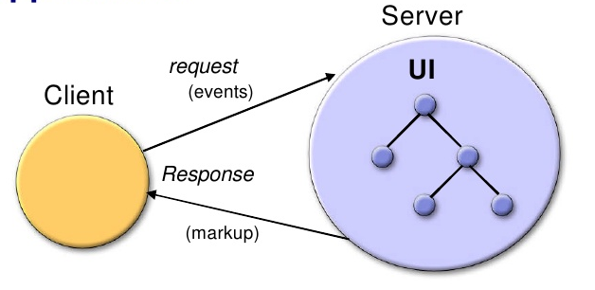
Que es JSF??

Slide 7
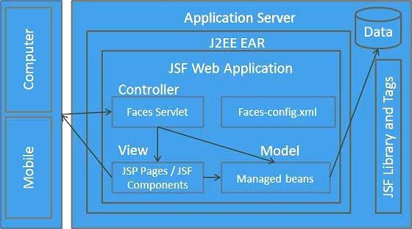
La arquitectura de JSF

Slide 8
Requerimientos
JEE 5+ Web Profile ( no requiere JEE-Full )
Implementación de JSF (mojarra, myfaces, etc)
Implementación de EL.
Implementación de CDI (opcional)
Librería de componentes (opcional)
Recomendaciones (para iniciarse)
GlassFish
Implementación por defecto de JSF y EL del server.

Slide 9

Aplicación JSF
Vistas (Facelets) .xhtml con componentes JSF.
Backing Beans.
Manejan los datos entre el server y la vista.
Son clases Java.
Son administrados por el framework.
Navegaciones entre paginas
Data validators
Data converters
Notes:
Demo:
Mostrar la estructura de un proyecto.

Slide 10
Estructura de un proyecto
Demo

Slide 11
Estructura de la vista
Se crean utilizando como lenguaje Facelets,
Antes se utilizaba JSP, deprecado ya que no soporta todo lo que ofrece JSF.
Reduce los tiempos de desarrollo ya que facilita su definición de nuevas vistas.
Orientado a la reutilización. (Templates)

Slide 12
Estructura de la vista - Facelets
Lenguaje liviano de declaración de paginas en JSF.
Usa XHTML para la creacion del las paginas.
Soporta librerías de tags.
Componentes como Primefaces.
Funciones.
Templates para componentes y paginas.
Soporte para Expression Language (EL)
Notes:
Facelets views are usually created as XHTML pages. JavaServer Faces implementations support XHTML pages created in conformance with the XHTML Transitional Document Type Definition (DTD), as listed at http://www.w3.org/TR/xhtml1/#a_dtd_XHTML-1.0-Transitional. By convention, web pages built with XHTML have an .xhtml extension.

Slide 13
Estructura de la vista - Facelets
Lenguaje liviano de declaración de paginas en JSF.
Usa XHTML para la creacion del las paginas.
Soporta librerías de tags.
Componentes como Primefaces.
Funciones.
Templates para componentes y paginas.
Soporte para Expression Language (EL)

Slide 14
Facelets – Bibliotecas
Utilizan XML namespaces para la declaración, las mas comunes:
Facelets (Templates)
ui:http://xmlns.jcp.org/jsf/facelets
HTML Tag Library (html base)
h:http://xmlns.jcp.org/jsf/html
Core (Acciones, por ejemplo invocar converters)
f:http://xmlns.jcp.org/jsf/core
JSTL Functions Tag Library
fn:http://xmlns.jcp.org/jsp/jstl/functions
Notes:
http://docs.oracle.com/javaee/7/tutorial/doc/jsf-facelets001.htm#GIJTU

Slide 15
Facelets – Bibliotecas
Existen otras que iremos analizando a medida que avance el curso
Creación de Templates
HTML5 (versión JSF2.2+)
Primefaces ☺.
Notes:
Demo:
Mostrar estructura de una pagina. Declaracion de tipos, de librerias etc.

Slide 16
Archivos de Configuración
web.xml
Definición del Controlador ( Faces servlet)
Propiedades de configuración.
faces-config.xml
Opcional, las anotaciones eliminan la necesidad de usarlo en la mayoría de los casos
Navegaciones ( lo vamos a ver mas adelante )
Recursos ( lo vamos a ver mas adelante )

Slide 17
Configuración - context-param
Los mas utilizados de JSF 2.0 son: (comienzan con javax.faces)
DATETIMECONVERTER_DEFAULT_TIMEZONE_IS_SYSTEM_TIMEZONE
Boolean - altera el funcionamiento del Converter por defecto para fechas.
FACELETS_SKIP_COMMENTS
Boolean - Comentarios en la vista no llegan al cliente.
INTERPRET_EMPTY_STRING_SUBMITTED_VALUES_AS_NULL
Boolean – Transforma Strings vacíos en nulos en cada pedido.
PROJECT_STAGE
Development | Producción | UnitTest | SystemTest – Alteran el nivel de log, cache, ofuscación de código js, mensajes de error.

Slide 18
Beans
Clases Java administradas que permiten intercambiar información con la vista y sus componentes.
Se registran usando anotaciones.
Tiene distintos Scopes con un ciclo de vida bien definido.

Slide 19
Beans
@javax.annotation.ManagedBean(“myBean”)
Va a ser deprecado, no se usa mas.
@javax.inject.Named(“myBean”)
CDI – Nuevo estándar para manejar dependencias.
Requiere tener un server que maneje CDI.
De ahora en mas utilizaremos este tipo de Beans.

Slide 20
CDI Beans – Common Scopes
@RequestScoped
La interacción del cliente por un simple pedido HTTP.
@SessionScoped
La interacción del cliente a través de varios pedidos HTTP.
@ApplicationScoped
Comparte el estado a través de todas las interacciones de los clientes
@ConversationScoped
controlador que se extiende a través de múltiples invocaciones del ciclo de vida del JSF

Slide 21
CDI Beans
Existen extensiones a CDI que agregan mas Scopes.
Apache CODI.
DeltaSpike.
Útiles para trabajar con Scope de Ventana y Vista.
Próximas Clase

Slide 22
Enlace a datos y métodos
Para comunicar la vista con los controladores se utiliza Expression Language (EL)
Accede directamente a las propiedades.
Obtener y modificar datos
Invocar métodos
Soporta operadores y literales
Tienen la forma
#{bean.propertieOrMethod}
${bean.propertie} (evaluación inmediata)

Slide 23
Expresiones de Valor (EL)
Operadores
Arithmetic: +, - (binary), *, / and div, % and mod, - (unary)
Logical: and, &&, or, ||, not, !
Relational: ==, eq, !=, ne, <, lt, >, gt, <=, ge, >=, le.
Empty: Operación para validar nulo o vacío.
Conditional: A ? B : C.

Slide 24
Expresiones de Valor (EL)
Expresiones de Valor
Lectura y escritura (${} es solo lectura).
Requiere de getters y setters.
Para navegar entre propiedades usar . o []
#{customer.address.street}
#{customer.address["street"]}

Slide 25
Expresiones de Valor (EL)
Cuando es de solo lectura permite además
#{"literal"}
#{customer.age + 20}
#{true}
#{57+2}

Slide 26
Invocación a métodos (EL)
Permite invocar métodos públicos de un Bean.
Pueden o no retornar valor.
Pueden o no recibir parámetros.
Permiten manejar los eventos.
Siempre usar # , no se permiten accesos inmediatos con $.

Slide 27
Invocación a métodos (EL)
JSF 2.0 permite el pasaje de parámetros
Por ejemplo
<h:commandLink value="Edit" action="#{order.editAction(123)}" />

Slide 28
Resumen EL
#{beanName.saludar}
Es “traducido” a una invocación getSaludar() y setSaludar() depende el contexto.
#{beanName.saludar()}
Es “traducido” a una invocación a saludar().
#{beanName.saludar(‘pepe’)}
Es “traducido” a una invocación a saludar(String var).
Se genera un error para aquellos casos donde no se encuentre el método correctamente definido.
Notes:
La regla as simple:
Cando se requiere realizar una acción se utiliza la invocación a métodos, por lo general lo colocan en un atributo action o actionListener.
En otro caso se usa una propiedad.

Slide 29
(EL) Ejemplos
EL Expression | Result
${1 > (4/2)} | false
${1.2E4 + 1.4} | 12001.4
${3 div 4} | 0.75
${10 mod 4} | 2
${!empty param.Add} | True si existe un parámetro add que no es null ni “”.
${param['productId']} | Valor del parámetro productId
${header["host"]} | Retorna el hostName
#{customer.calcTotal()} | El retorno del método calcTotal del Bean Customer

Slide 30
Dependencias.
Archivos de configuración.
Estructura de una pagina JSF.
CDI Beans. (Scopes)
Expression Language (EL)

Slide 32
¿Requerimientos para correr aplicaciones JSF?
¿Cuales son los archivos de configuración de JSF?
¿Cuales Scopes CDI fueron presentados?

